Slide 1
Sprječavanje elektroničkog nasilja i vrste elektroničkog nasilja
5. Sprječavanje elektroničkog nasilja

Slide 2
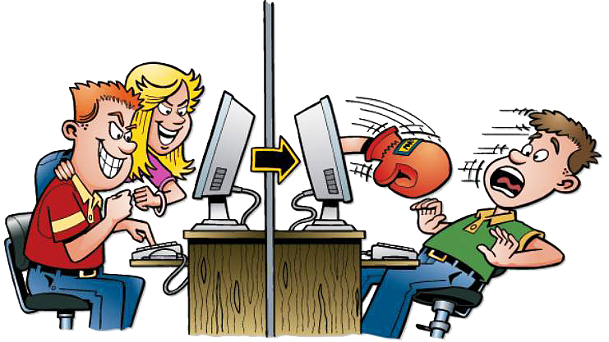
Ponovimo – elektroničko nasilje
Elektroničko nasilje (engl. cyberbullying) je svaka radnja štetna za pojedinca, a koja se događa putem digitalnih uređaja poput pametnih telefona, računala i tableta, što uključuje tekstualne poruke, društvene medije, forume, mrežne igre ili bilo koju drugu aplikaciju koja omogućava korisnicima pregledavanje, stvaranje, dijeljenje i komentiranje sadržaja.

Slide 3
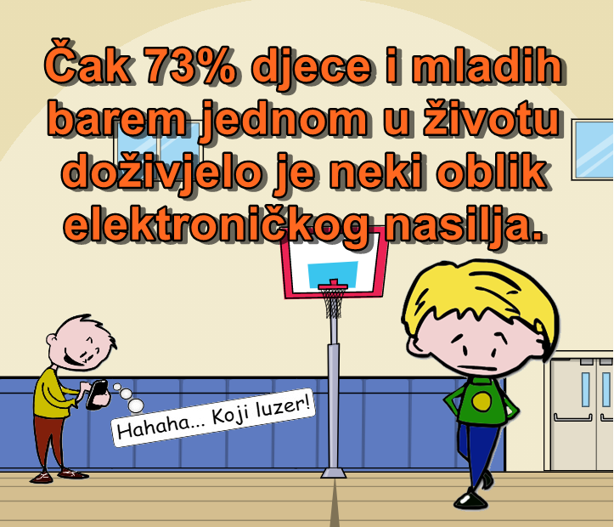
Elektroničko nasilje
ponavljajuće ponašanje koje za cilj ima uplašiti, razljutiti i/ili posramiti žrtvu
ključne značajke:
  žrtva će teže pobjeći jer se nasilje može događati bilo kada i bilo gdje
  teže se otkriva jer odrasli uglavnom ne nadziru način na koji djeca koriste digitalne medije
  nasilje može biti dostupno i većoj publici koja se može uključiti i zlostavljati pojedinca
  zlostavljač se može „skrivati“ iza nadimka, izmišljene adrese elektroničke pošte ili lažnog profila na društvenim mrežama.

Slide 4
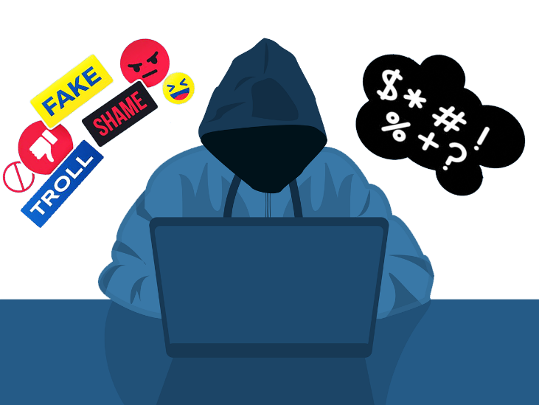
Elektroničko nasilje
Osim psihičkih posljedica za žrtvu, elektroničko nasilje uvijek ostavlja i digitalne tragove koji mogu poslužiti kao dokaz i pomoći u zaustavljanju i sprječavanju nasilja, a anonimnim napadačima moguće je ući u trag.

Slide 5
Vrste elektroničkog nasilja
Postoji mnogo vrsta elektroničkog nasilja, a neke od najčešćih uključuju:
  govor mržnje
  slanje štetnih i uznemirujućih poruka, uvredljivih komentara ili prijetnji putem platformi za razmjenu poruka i/ili društvenih mreža
  lažno predstavljanje (krađa identiteta)
  otkrivanje tuđih osobnih podataka
  isključivanje osobe iz neke virtualne grupe ili zajednice
  elektroničko nasilje u mrežnim igrama

Slide 6
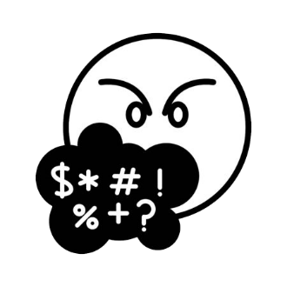
Govor mržnje
Javni govor koji izražava mržnju ili potiče nasilje prema osobi ili skupini zbog nekih njihovih karakteristika kao što su rasa, nacionalno podrijetlo, spol, invaliditet, religija i slično.
Može se iskazivati govorom i pismom, ali i slikama, znakovima, simbolima i gestama.
Tu ubrajamo i grupe ili mrežne stranice mržnje na internetu i društvenim mrežama koje za cilj imaju omalovažavanje, vrijeđanje i ponižavanje drugih osoba zbog nekih njihovih karakteristika i koje svoje članove otvoreno pozivaju na nasilje.

Slide 7
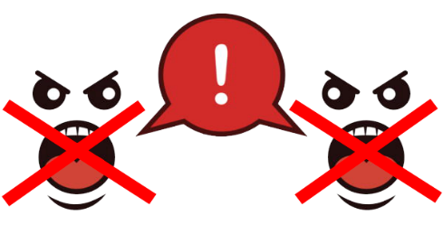
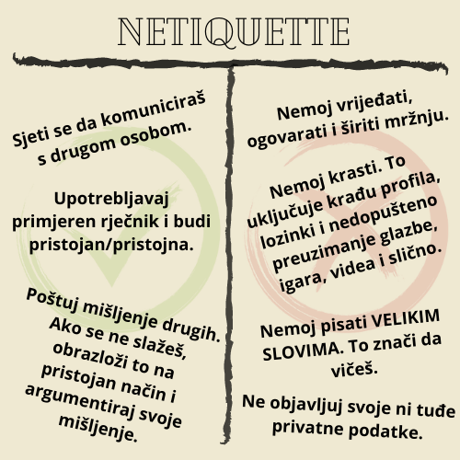
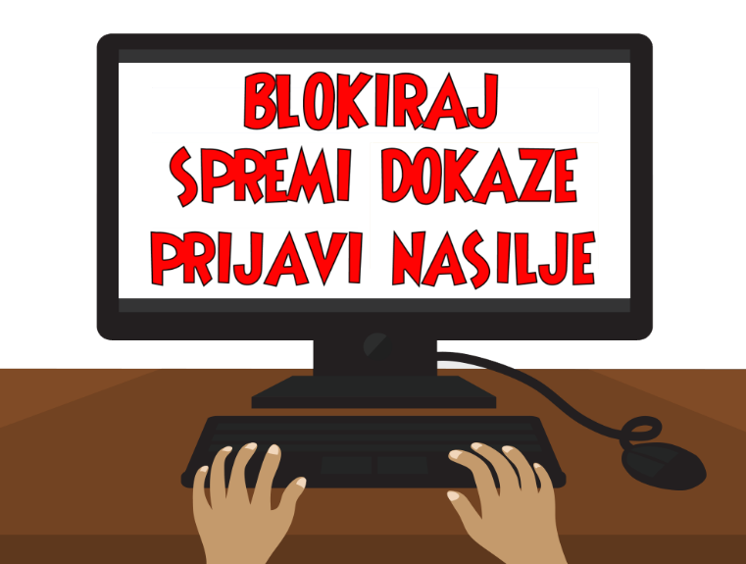
Kako spriječiti govor mržnje i zaštititi se?
Poštuj pravila lijepog ponašanja netiquette
Ne upuštaj se u rasprave s osobama koje te vrijeđaju, sačuvaj dokaze nasilja (napravi snimku zaslona), blokiraj napadača i prijaviš ga/ju putem opcije za prijavu

Slide 8

Elektroničko nasilje na društvenim mrežama
Društvene su mreže postale svakidašnje virtualno mjesto okupljanja i druženja.
Često nas na društvenim mrežama očekuju i mnoge neugodne situacije.
Postalo je uobičajeno dijeliti mnogo više osobnih informacija - ako ih dijelimo javno, a ne samo s prijateljima, one često budu dostupne zlonamjernim korisnicima koji ih mogu dalje dijeliti i preuređivati, kao što to često biva s osobnim fotografijama.

Slide 9
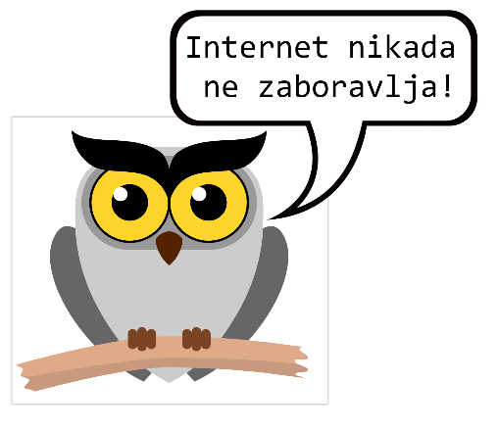
Digitalni trag
Svaki pozitivan ili negativan podatak (o sebi ili o drugima) kojeg korisnici na internetu ostavljaju slučajno ili namjerno, čini digitalni trag.
Sve što je jednom objavljeno na mreži često ne nestaje čak niti nakon brisanja.

Slide 10
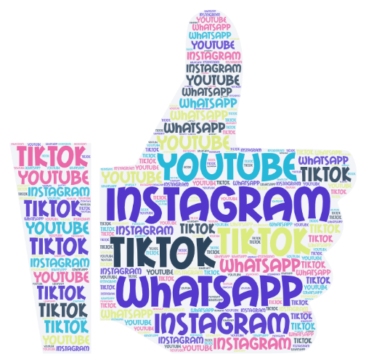
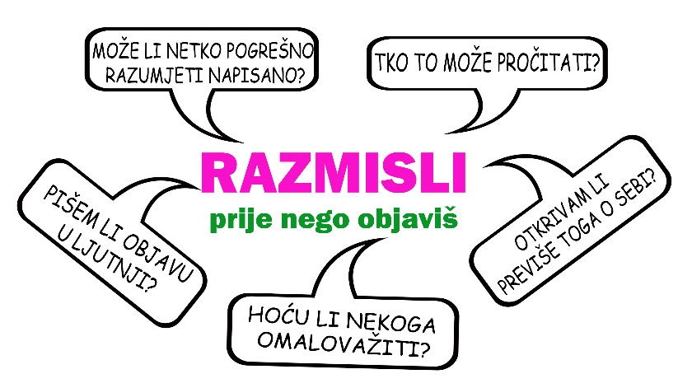
Kako se zaštititi od nasilja na društvenim mrežama?
Svoj profil na društvenim mrežama zaštitite promjenom postavki privatnosti.
Provjerite svoj popis prijatelja i/ili pratitelja – što ih je više, povećava se i rizik da će neki od njih dalje dijeliti neki vaš sadržaj koji je trebao ostati privatan.
Prije nego nešto objavite, zapitajte se:
  Želim li da to vide moji baka, djed, roditelji?
  Hoće li mi biti drago kad vidim svoju objavu za nekoliko godina?
  Kako će to utjecati na moju buduću karijeru i život?

Slide 11
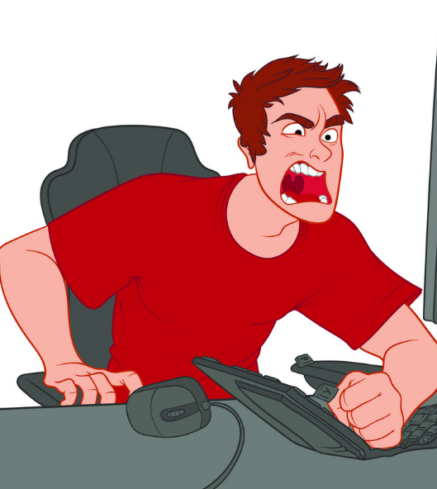
Elektroničko nasilje u mrežnim igrama
Mrežne su igre sve popularnije među ljubiteljima video igara, bez obzira na dob.
Omogućuju zajedničko igranje video igara s prijateljima i obitelji, ali, i s nepoznatim osobama na mreži.
S obzirom na to, one često postaju mjesto na kojemu se pojavljuje elektroničko nasilje u različitim oblicima.

Slide 12
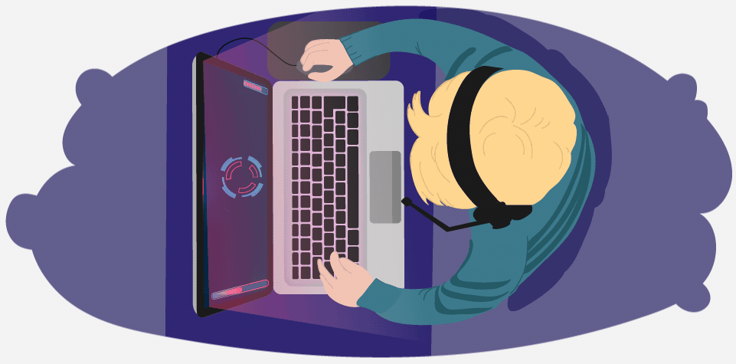
Kako se zaštititi od nasilja u mrežnim igrama?
Poštujte odredbe zajednice platforme ili mrežnog mjesta na kojemu igrate, kao i standardna netiquette pravila ponašanja.
Igrače koji vas ometaju ili vrijeđaju uvijek možete blokirati, prijaviti službi za korisnike, ili jednostavno ignorirati i ne prihvaćati njihov poziv za pridruživanje igri.

Slide 13
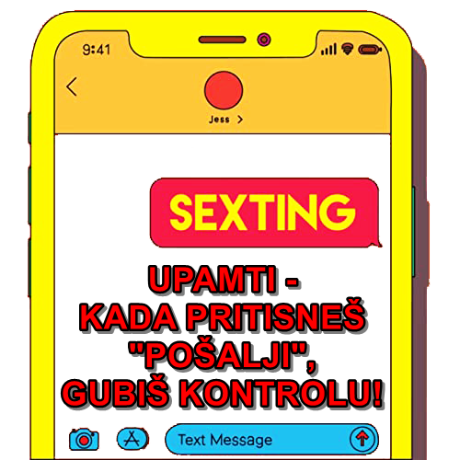
Seksualno zlostavljanje putem interneta
Postoji nekoliko oblika seksualnog zlostavljanja putem interneta:
  seksting
  grooming
  sekstortion

Slide 14
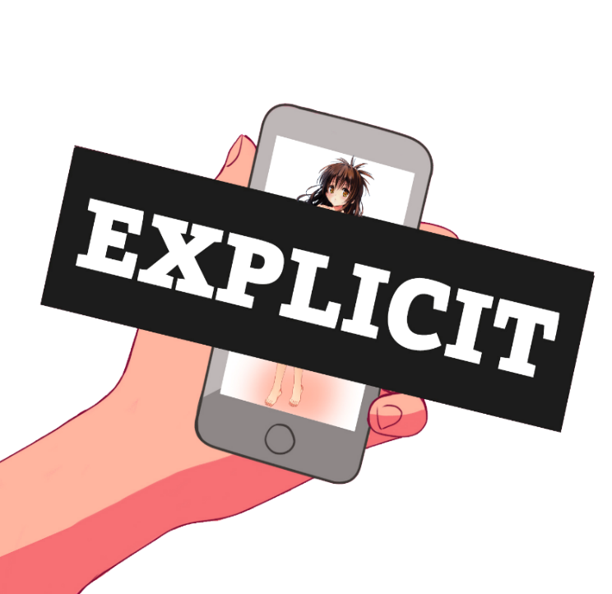
Seksting
Oblik elektroničkog nasilja koji uključuje slanje, primanje i/ili prosljeđivanje seksualno eksplicitnih poruka, fotografija ili videozapisa putem pametnih telefona, tableta, računala ili bilo kojeg drugog digitalnog uređaja.
Osobe koje šalju takve sadržaje često nastoje privući pažnju druge osobe koja im se sviđa, ali seksting može imati i mnogo ozbiljnije i štetnije posljedice.
Eksplicitni sadržaj često postane javno dostupan.

Slide 15
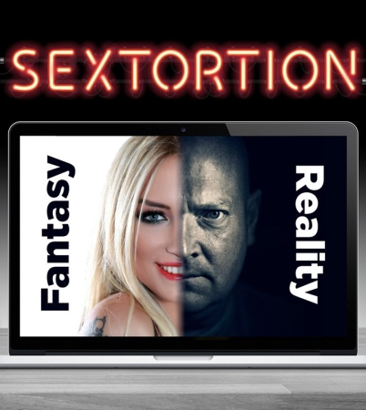
Sekstortion
Sekstortion ili seksualno iskorištavanje je vrsta elektroničkog nasilja u kojoj jedna osoba ucjenjuje drugu osobu s prijetnjom objave njezinih eksplicitnih fotografija ili videozapisa koje ima u posjedu.
Sekstortion je često nastavak sekstinga.

Slide 16
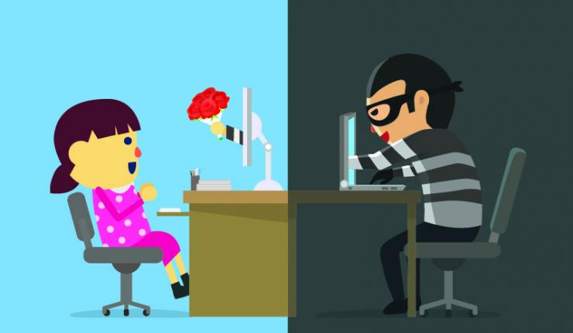
Grooming
Grooming uključuje radnje u kojima odrasla osoba uspostavlja kontakt putem interneta s maloljetnom osobom, predstavljajući se kao njezin vršnjak, a u svrhu pripreme seksualnog zlostavljanja, bilo online ili „licem u lice“.

Slide 17
Kako se zaštititi od seksualnog nasilja na internetu?
Ne popustite pritisku vršnjaka – nemojte snimati i slati drugima svoje eksplicitne sadržaje, niti dijeliti tuđe.
Odmah obrišite bilo koji eksplicitni sadržaj koji dobijete – posjedovanje je nezakonito, odnosno ubraja se u kaznena djela, posebice ako prikazuje maloljetnu osobu.
Prijavite nasilje odrasloj osobi od povjerenja.
Odbijte svakoga tko od vas traži takve sadržaje. Ukoliko ustraje, blokirajte ju/ga. Nitko od vas neće tražiti takve radnje zbog ljubavi, već zato što misli da ste povodljivi i da je s vama lako manipulirati.

Slide 18
Ponovimo
Što je elektroničko nasilje?
Koje su značajke e-nasilja?
Koje vrste elektroničkog nasilja poznaješ?
Navedi primjere.
Kako se možemo zaštititi od elektroničkog nasilja?

